Slide 1
華夏文化與禪宗三經
The Zenship in the Chinese Culture

Slide 2
《易經》豐沃的土壤及養分
華夏文化源遠流長 其中《易經》為群經之首 總達旁通華夏群經 也為禪宗在華夏大地的開花結果 提供了豐沃的土壤及養分

Slide 3
「悟」---通天下之志
《易經•繫辭》中對於「悟」的境界 曾經提供一個印證的描述 無思也 無為也 寂然不動 感而遂通天下之故 這是一種至神 至深的體驗 一旦「悟」了 就可以 通天下之志 為天下蒼生造福

Slide 4
洗心藏密
《易經•繫辭》也進一步說明： 是故，蓍之德，圓而神； 卦之德，方以知； 六爻之義，易以貢。 聖人以此洗心，退藏於密， 吉凶與民同患。

Slide 5
己立立人 己達達人
禪宗三經是以六祖傳法之後 華夏大地所長薰習的 心經 金剛經 六祖壇經為例 不但重視個人的修為 也強調己立立人 己達達人 為周遭 社會 天下人們服務 這是華夏經典中共同的基因

Slide 6
公民的自性、佛性
21世紀社會中企業的角色 已從營利的組織慢慢演化 成為支持志業的重要力量 企業對社會的回饋貢獻 已從社會責任推進到企業公民意識 六祖壇經所強調的自性、佛性 已內化為企業公民的天命與本性

Slide 7
天下情懷
【十牛圖】中的第十圖 也展現了這樣的情操 「入鄽垂手」的入世服務 正是華夏文化中 「天下情懷」的具體行動

Slide 8
十牛圖的印證
Homology with Ten Ox Herding

Slide 9
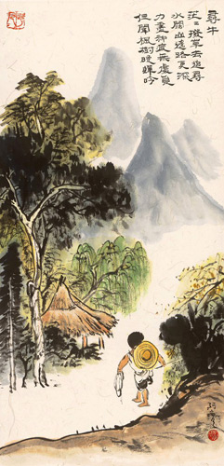
(一) 尋牛
茫茫撥草去追尋，水闊山遙路更深，力盡神疲無處覓，但聞楓樹晚蟬吟。

Slide 10
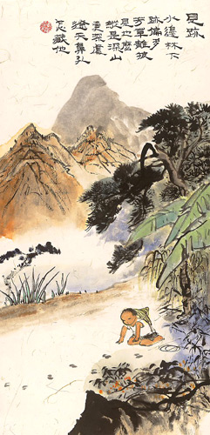
(二) 見跡
水邊林下跡偏多，芳草離披見也麼？縱是深山更深處，遼天鼻孔怎藏他？

Slide 11
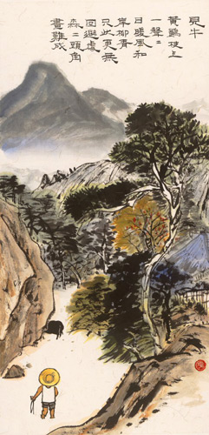
(三) 見牛
黃鸝枝上一聲聲，日暖風和岸柳青，只此更無回避處，森森頭角畫難成。

Slide 12
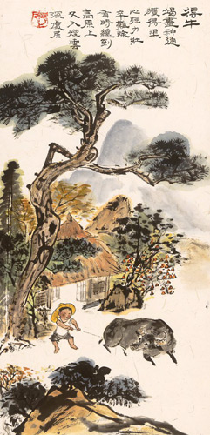
(四) 得牛
竭盡神通獲得渠，心強力壯卒難除，有時纔到高原上，又入煙雲深處居。

Slide 13
(四) 得牛
竭盡神通獲得渠，心強力壯卒難除，有時纔到高原上，又入煙雲深處居。

Slide 14
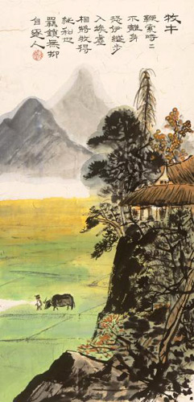
(五) 牧牛
鞭索時時不離身，恐伊縱步入埃塵，相將牧得純和也，羈鎖無抑自逐人。

Slide 15
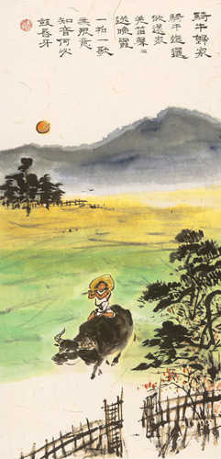
(六)
騎牛歸家
騎牛迤邐欲還家，羌笛聲聲送晚霞，一拍一歌無限意，知音何必鼓唇牙。

Slide 16
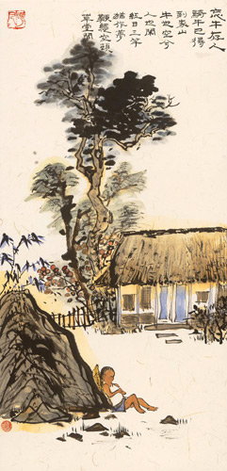
(七)
忘牛存人
騎牛已得到家山，牛也空兮人也閑，紅日三竿猶作夢，鞭繩空頓草堂間。

Slide 17
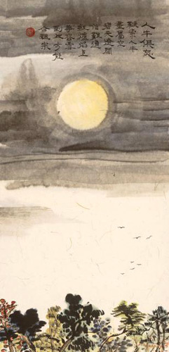
(八)
人牛俱忘
鞭索人牛盡屬空，碧天寥闊信難通，紅爐焰上爭容雪，到此方能合祖宗。

Slide 18
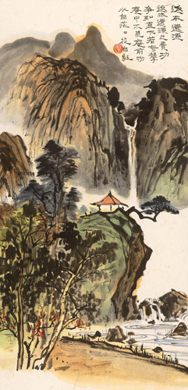
(九)
返本還源
返本還源已費功，爭如直下似盲聾，庵中不見庵前物，水自茫茫花自紅。

Slide 19
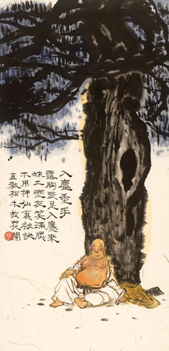
(十) 入廛垂手
露胸跣足入廛來，抹土塗灰笑滿腮，不用神仙真秘訣，直教枯木放花開。

Slide 20
《金剛經》

Slide 21
《六祖壇經·悟法傳衣第一》
時有一客買柴。使令送至客店。客收去。 能得錢。卻出門外。見一客誦經。能一聞經云。應無所住。而生其心。心即開悟。遂問客誦何經。客曰《金剛經》。復問從何所來持此經典。客云。我從蘄州黃梅縣東禪寺來。 其寺是五祖忍大師在彼主化。門人一千有餘。 我到彼中禮拜。聽受此經。大師常勸僧俗 但持《金剛經》即自見性。直了成佛。 能聞說。宿昔有緣。乃蒙一客取銀十兩與能。 令充老母衣糧。教便往黃梅禮拜五祖。

Slide 22
《金剛經》
《金剛般若波羅蜜經》，又譯《佛說能斷金剛般若波羅蜜多經》簡稱《金剛經》，是大乘佛教般若部重要經典之一。 南北朝時代的開善智藏大師持誦該經 多有靈驗感應，加之以禪宗後來大力弘揚， 使得金剛經成為出家及在家佛教徒 最多人日常早晚課誦的佛經。

Slide 23
無上智慧
在佛教釋義中， 金剛般若波羅蜜多， 靠著無上智慧的指引， 就能夠超越欲界、色界、無色界， 最終到達涅槃寂靜的彼岸， 這就是本經題的深刻涵義

Slide 24
修福度眾生
佛祖對弟子須菩提的開示就是： 菩薩、大菩薩們要想獲得身心安寧， 首先要修福、度無量無邊眾生， 雖然救度了無量無邊的眾生， 而心中不能存留我度了眾生的概念。 也就是說，菩薩要去除四相； 即「我相、人相、眾生相、壽者相」， 如果沒有去除，就不是真正的菩薩。

Slide 25
比喻般若
我們這個自性，是永遠不壞的。我們這個金剛自性也就是金剛心，金剛心也永遠不壞的。我們這個金剛般若，就是實相般若。這實相的般若也是永遠都不壞的，永遠存在。所以這一部經的名字，這「金剛」是個比喻；「般若波羅蜜」是法，這一部經就是法喻為名。在七種立題裏邊就是法喻為名：以金剛來做比喻，比喻般若。

Slide 26
金剛心、金剛性、金剛般若
那麼這個講法固然是對，可是不如我說它是金剛心、金剛性、金剛般若。這個般若就是金剛，不用比喻。這個心也就是金剛，不用比喻。這個性也就是金剛，不用比喻。這個就是甚麼呢？金剛，不要比喻，比較直接了當。……我把它合成一個，這個法也就是喻，喻也就是法：法喻是一個。 分而言之，是金剛般若波羅蜜； 合而言之，也就是《金剛經》。

Slide 27
金剛具足
金剛具足三個意思。三個意思是甚麼呢？ 第一個就是堅固；第二個就是光明； 第三個是銳利，也可以說鋒利。甚麼叫鋒利呢？就像那個刀刃，非常鋒利，非常快，切金斷玉，削鐵如泥：這都是金剛。削鐵如泥，砍到鐵上，就好像砍到那個泥上一樣，一點也不能擋得住它。金剛的體，是堅固的，金剛本體是堅固的，不壞的。它不可能為一切所壞，它壞一切所不能壞的；壞一切所不能壞的，就是甚麼呢？ 摧伏天魔，制諸外道。

Slide 28
金剛的體用
天魔外道這種邪知邪見，是不容易制伏的，可是你有這個金剛的體，就把這個天魔外道都給它破壞了，這金剛體是堅固的。 金剛的相是光明的，金剛，它是透明體的，光明的。光明而不為一切黑闇所破壞， 而它能破壞一切的黑闇。…… 金剛的用，它的功用，是銳利的。 這個銳利得，也是無堅不摧，無邪不破。

Slide 29
般若
甚麼是般若？「翠竹黃花，無非般若。」這個綠的竹子和這黃色的花，都是般若。般若是印度語，在五種不翻之中，它屬於「多含不翻」。因為翻過來中文，祗可以翻譯一個意思，而不能翻譯它這樣多的意思，所以不翻。那麼多的意思有多少呢？有三種般若。這三種般若就是文字般若、觀照般若、實相般若。

Slide 30
《心經》

Slide 31
《心經》
《般若波羅蜜多心經》 是闡述大乘佛教的空相 和般若思想的經典， 又稱《佛說摩訶般若波羅蜜多心經》、《摩訶般若波羅密多心經》， 簡稱《般若心經》、《心經》。

Slide 32
與《金剛經》相互詮釋
本經是大品般若及小品般若 為一切法實相教理， 是《般若波羅蜜多經》 加以濃縮後成為 二百餘字的極精簡經典， 因此是般若經系列中 一部極為重要的經典， 常被認為是可以與般若經類的 《金剛經》相互詮釋。

Slide 33
《大般若經》的心髓
故從字面上講， 《摩訶般若波羅蜜多心經》 義爲「大-慧-心要-契經」。
現在流行玄奘譯《般若心經》經文結構，乃觀自在菩薩（觀世音） 與舍利子（智慧第一舍利弗）之對談
《般若波羅蜜多心經》即是《大般若經》的心髓，全部般若的精義皆設於此經， 故名為《心經》。

Slide 34
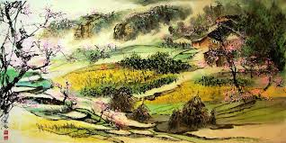

Slide 35
裁成輔相 以左右民
將《易經》與禪宗三經加以會通 可以對於21世紀的企業領導人 提供一個十分接地氣 又能夠直通宇宙共通原理原則的典範 就如《易經·泰卦》所說的 天地交，而萬物通也； 上下交，而其志同也 天地交泰，后以裁成天地之道， 輔相萬物之宜，以左右民

Slide 36

感謝

